Slide 1
On-demand erythrocyte disposal and iron recycling requires transient macrophages in the liver
Igor Theurl1–3,17, Ingo Hilgendorf1,2,4,17, Manfred Nairz1,2,17, Piotr Tymoszuk3, David Haschka3, Malte Asshoff3, Shun He1,2, Louisa M S Gerhardt1,2, Tobias A W Holderried5, Markus Seifert3, Sieghart Sopper6, Ashley M Fenn1,2, Atsushi Anzai1,2, Sara Rattik1,2, Cameron McAlpine1,2, Milan Theurl7, Peter Wieghofer8,9, Yoshiko Iwamoto1,2, Georg F Weber1,2, Nina K Harder1,2, Benjamin G Chousterman1,2, Tara L Arvedson10, Mary McKee1,11, Fudi Wang12, Oliver M D Lutz13, Emanuele Rezoagli14, Jodie L Babitt1,11, Lorenzo Berra14, Marco Prinz8,15, Matthias Nahrendorf1,2, Guenter Weiss3, Ralph Weissleder1,2,16, Herbert Y Lin1,11 & Filip K Swirski1,2
Nature Medicine 22, 945–951 (2016) doi:10.1038/nm.4146
Journal Club 07.09.2016, Andreas Hüschelrath

Slide 2
Introduction
Red blood cell production requires a sufficent supply of iron
Most of the iron needed for erythropoiesis is recycled by the reticuloendothelial system in the spleen and liver depending on a transmembrane iron export protein (FPN1)
Disease associated erythrocyte damage may lead to a liberation of large quantities of iron, which is toxic in its nontransferrin-bound form
Hypothesis: Vertebrates have evolved a mechanism that can adapt to fluctuations in erythrocyte integrity

Slide 3
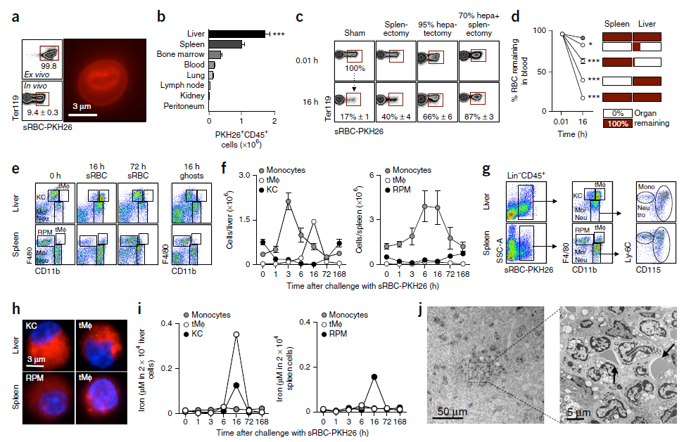
Figure 1
Notes:
Wo findet die Elimination von geschädigten Erythrozyten statt?
Stressed-Erythrocytes (sRBC) floureszierend markiert mit PKH-26 (ex-vivo 99.9% gelabelt, in-vivo 1h nach Gabe 9.4%)
Messung von CD45+ - Leukozyten, die PKH-26+ sRBC phagozytiert haben
sRBC nach o.g. Operationen im Blut
Leber sortiert deutlich mehr sRBC aus als die Milz
Einwanderung von Leukozyten in die Leber nach Injektion von sRBC, Peak: 3h nach Gabe
16h nach Injektion zeigen sich transient macrophages spezifisch in der Leber, nicht in der Milz, transient macrophages nur bei Hem-pos. (also Fer-pos.) Erythrozyten, nach 72h ca. baselevel
Transient macrophages finden sich nur in der Leber, nicht in der Milz
Eisenmenge in unterschiedlichen Zelllinien der Leber und Milz nach sRBC-Injektion – Eisen v.a. in transient macrophages, weniger in Kupffer-Zellen
Perihepatocelluläres Leukozyteninfiltrat 16h nach sRBC Injektion

Slide 4
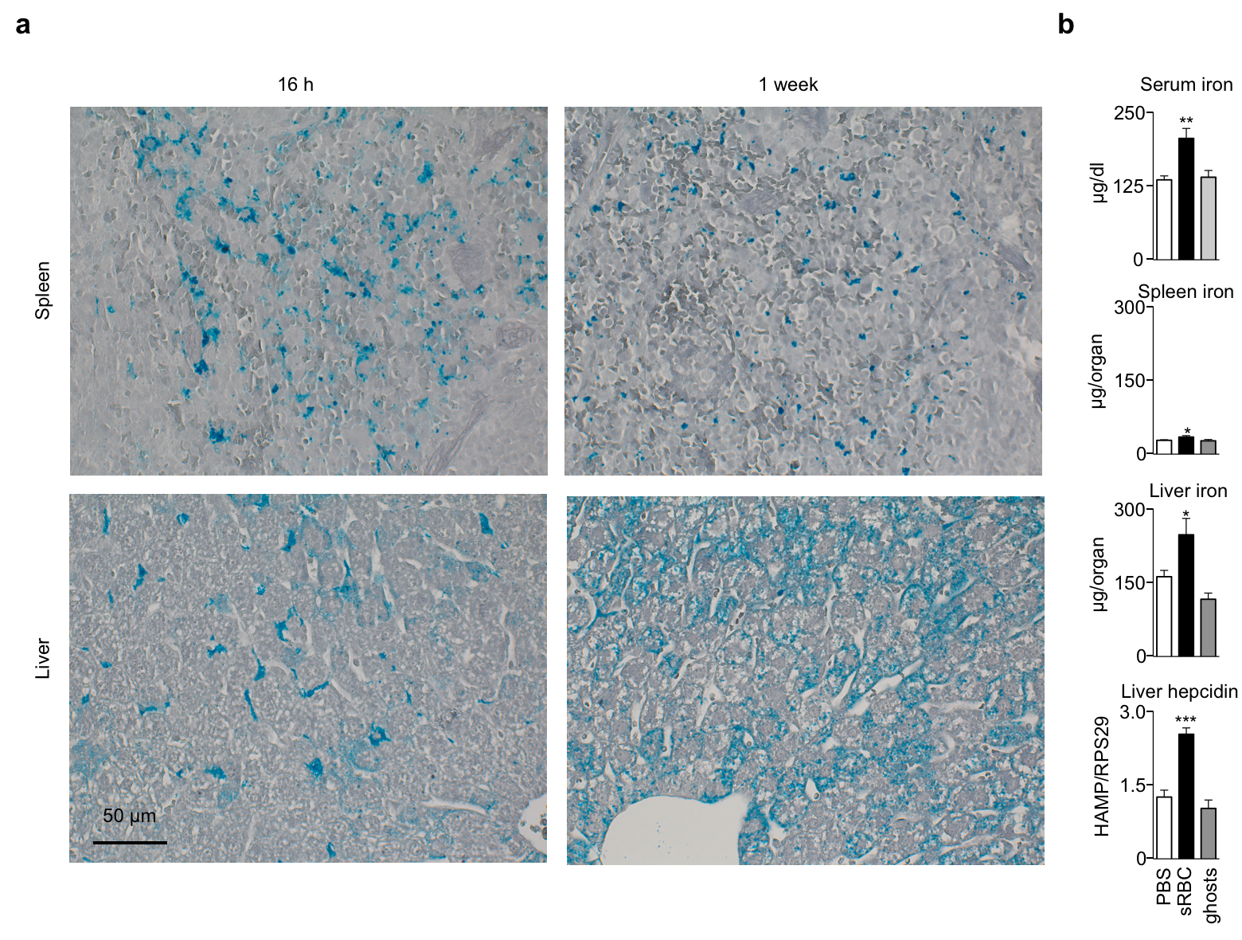
Complementary findings
tMΦ only appear in the liver, neither in the spleen, bone marrow, kidney, lung or blood
1 week after sRBC-challenge iron appears in a diffuse parenchymal pattern in hepatocytes
Increase in iron levels corresponded to high levels of liver hepcidin (good marker)
Figure 6

Slide 5
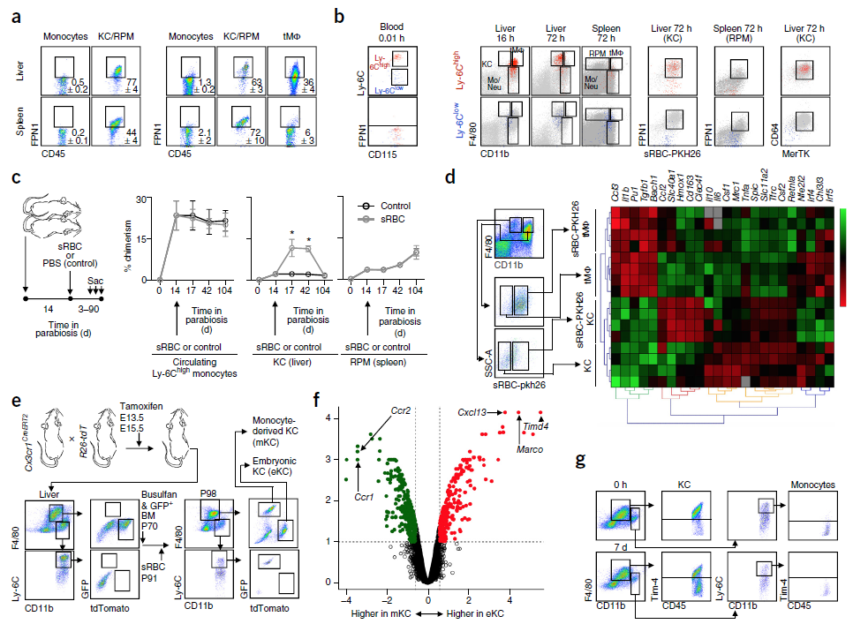
Figure 2
Notes:
Woraus gehen FPN1-positive Monozyten hervor?
FPN1+ Zellen werden fast nur in der Leber exprimiert
Probe, ob Ly6-C(high) Monozyten sich in Anwesenheit von sRBC zu tMΦ umwandeln. Simultan Gabe von Ly-6C(high) + sRBC bzw. Ly-6C(low) + sRBC als Vergleichsgruppe. Bildung von tMΦ mit FNP1+ bei Ly-6C(high) und weiter Differenzierung zu Kupffer-like-Zellen. Vergleichsgruppe negativ.
Probe, ob tMΦ differenzierte KC-like-Zellen im Langzeitvergleich von KC-Zellen ersetzt werden und ob Ly-6C(high) im Blut in unterschiedlicher Menge zirkulieren . Ergebnis: Solange erythrocyte challange vorhanden ist die Population in der Leber von KC und KC-like-cells gemischt aus Gewebe-KC und Blut-KC-like.
S. c)
- g) Eisen-Metabolismus-Mediatoren sind vergleichbar in embryonal gereiften KC-Zellen sowie in aus dem Blut gereiften KC-like-Zellen. Sonst ist die Rezeptorausstattung jedoch verschieden.

Slide 6
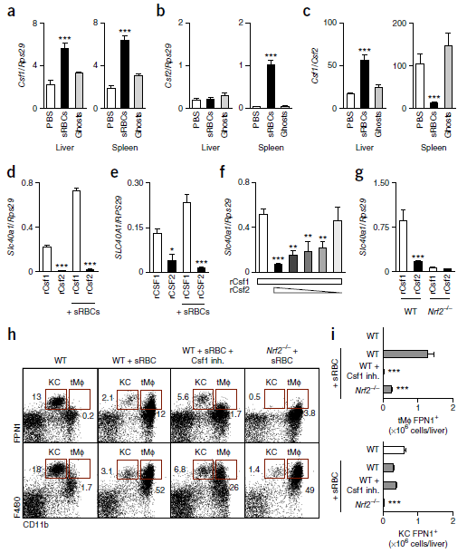
Figure 3
Notes:
Welche Wachstumsfaktoren sind wichtig für die Bildung von FPN1-positiven Monozyten?
Csf-1 und Csf-2 als Wachstumsfaktoren für myeloid cells nach Injektion von sRBC erhöht.
Leber und Milz exprimieren Csf-1
Milz, aber nicht die Leber exprimieren Csf-2
Csf-1/Csf-2 Ratio ist in der Leber am höchsten.
Ly-6C(high) Monozyten bilden FPN1 in vitro bei Kultivierung mit Csf1
CD14(high)CD16(-) Monozyten bilden FPN1 in vitro bei Kultivierung mit Csf1
Csf-2 unterdrückt die Bildung von FPN1
Transkriptionsfaktor Nrf2 registriert Häm-Gruppen und induziert die Bildung von FPN1. Bei Fehlen von Nrf2 bildet sich auch in Anwesenheit von Csf1 kein FPN1.
In vivo finden sich keine FPN1+-tMΦ bei Nrf2-/- Mäusen und bei Anwesenheit eines Csf1-Inhibitors

Slide 7
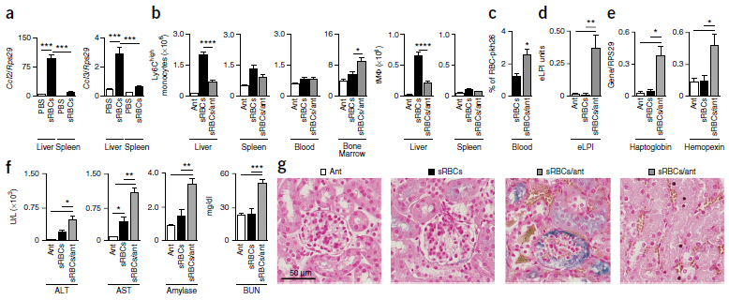
Figure 4
Notes:
Welche Chemokine führen zur Monozyteninvasion in die Leber und welche Auswirkungen haben Störungen in vivo?
Chemokine Ccl2 und Ccl3 deutlich erhöht nach sRBC-Injektion in der Leber
Gleichzeitige Gabe von Ccr2 und Ccr5 Antagonisten reduziert die Populationen von tMΦ sowie von Ly-6C(high) Monozyten
Passenderweise erhöhte sich nach Antagonistengabe die Menge der zirkulierenden sRBC
Bei o.g. Störung der tMΦ – Bildung zeigen sich erhöhte Mengen frei zirkulierenden Eisens, Häms sowie Hämoglobins.
Zusätzlich erhöhte Produktion von Haptoglobin und Hämopexin in der Leber,…
…sowie erhöhte ALAT, ASAT, Amylase und Harnsäurewerte.
Zusätzlich zeigte sich eine erhöhte Eisenablagerung in der Niere und Nephronschädigung

Slide 8
Summary
Ly-6C(high) Monozyten and their progeny (tMΦ – Monozyten and KC-like cells) propagate a
on-demand
high-capacity
liver-specific
transient
Dynamic
erythrophagocytosis and iron recycling.
Requirements are cell-intrinsic and environmental triggers
Controls iron homeostasis during erythrocyte damage

Slide 9
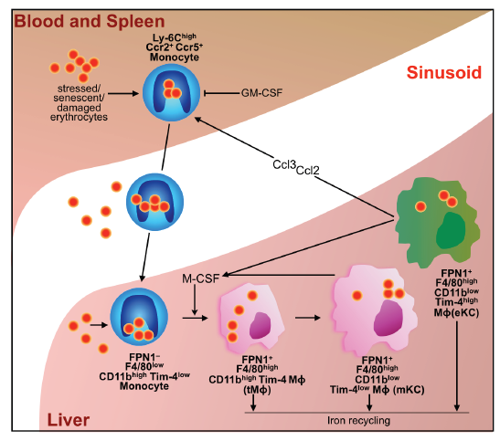
Summary, supplementary figure 18

Slide 10
Comments
Pros
Cons
Comprehensive work for all aspects
Results are consistent and may lead to the above-mentioned summary
Small numbers in-vivo (n= 3-6)
Only mice-modell and in-vitro human cells, similar testing for other mammals is missing
Prospect:
Better understanding of erythrophagocytosis in situations with stressed RBC (such as sepsis, frequent transfusion, inborn defects of erythrocyte stability) may lead to a new pharmacological approach.

